Slide 1
Effet tunnel : applications à la radioactivité 𝛼

Slide 2
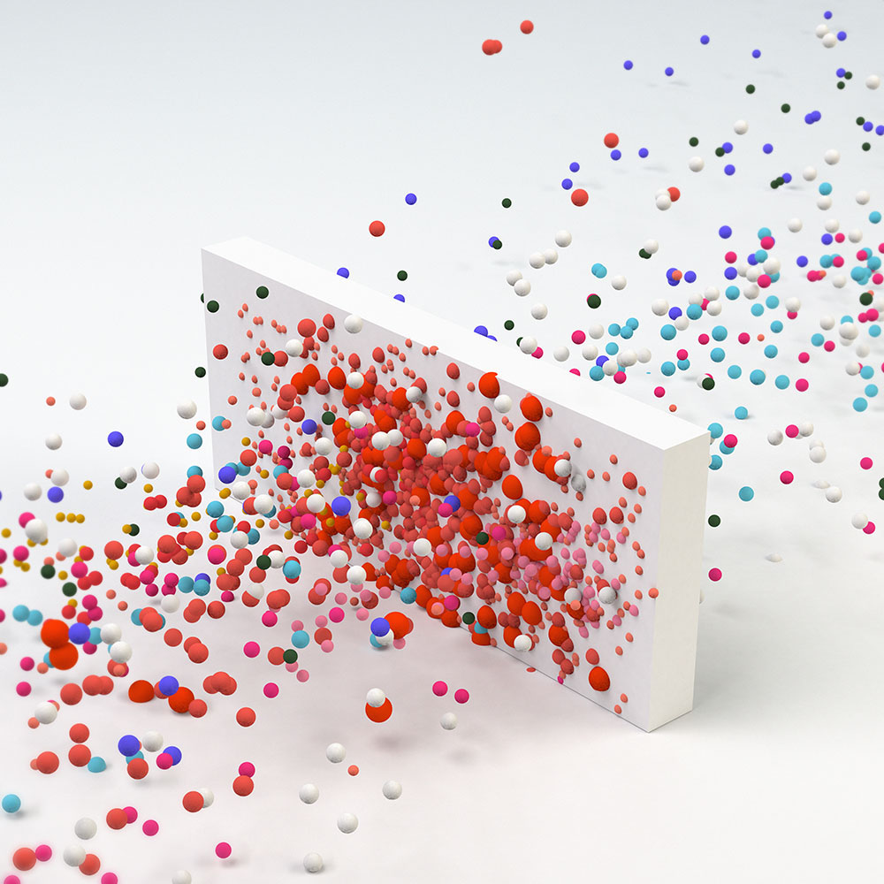
Effet tunnel

Slide 3
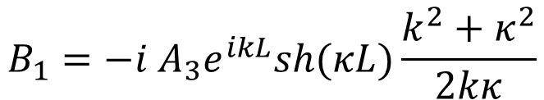
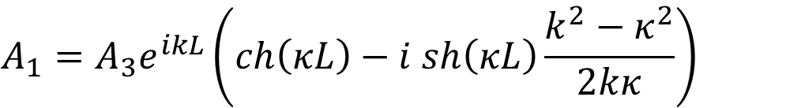
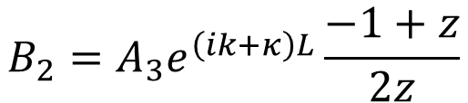
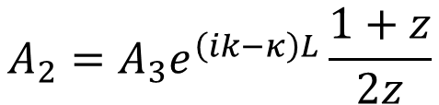
Barrière de potentiel
$$A_{1}=A_{3}e^{ikL}\left(ch\left(κL\right)−i sh\left(κL\right)\frac{k^{2}−κ^{2}}{2kκ}\right)$$
$$B_{1}={−i A}_{3}e^{ikL}sh(κL)\frac{k^{2}+κ^{2}}{2kκ}$$
$$A_{2}=A_{3}e^{\left(ik−κ\right)L}\frac{1+z}{2z}$$
$$B_{2}=A_{3}e^{\left(ik+κ\right)L}\frac{−1+z}{2z}$$

Slide 4
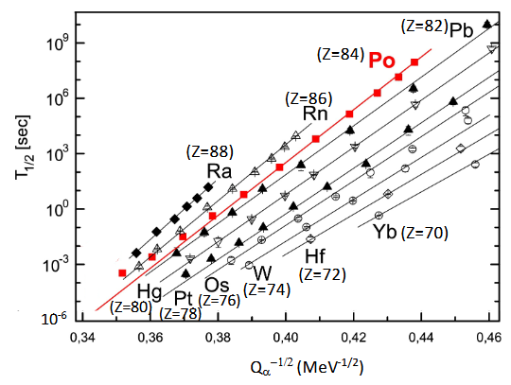
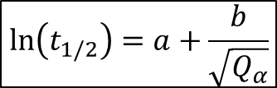
Loi de Geiger-Nuttall
$$\ln\left(t_{1/2}\right)=a+\frac{b}{\sqrt{Q_{α}}}$$

Slide 5
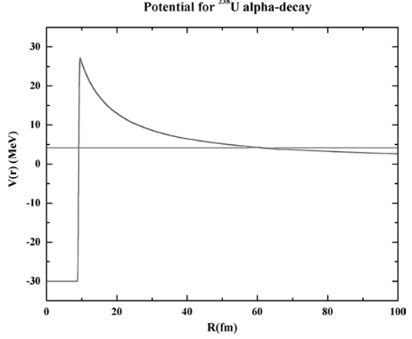
Potentiel coulombien de l’uranium 238

Slide 6

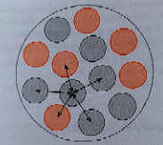
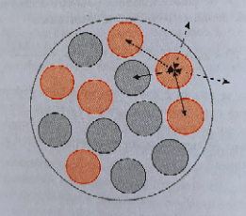
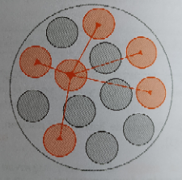
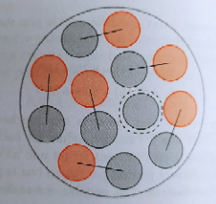
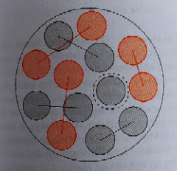
Modèle de la goutte liquide
Terme volumique
Terme surfacique
Répulsion coulombienne
Terme d’asymétrie
Énergie d’appariement

